Slide 1
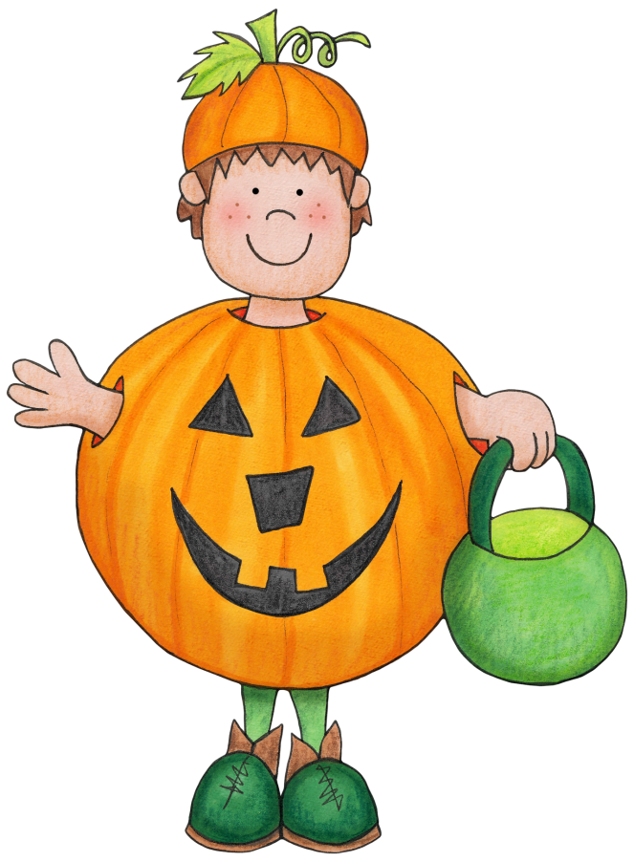
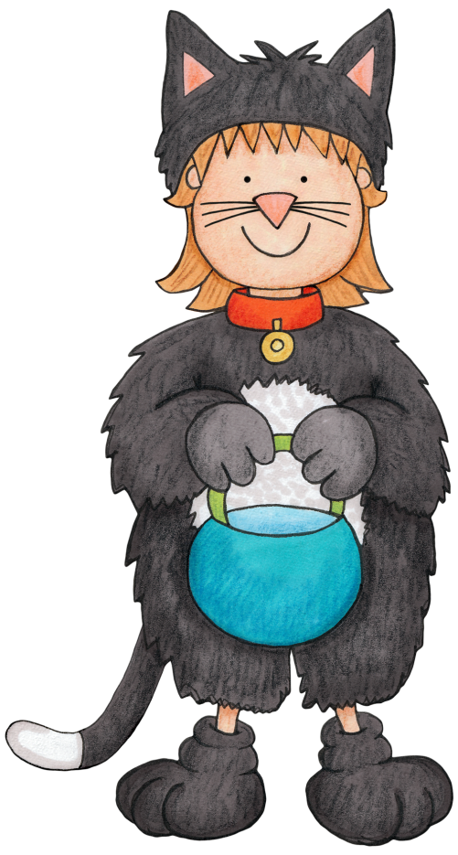
Le plaisir d’écrire, ça se prépare!
Kermesse d’Halloween
à l’école
St-Mathieu
Sources images: Kate Hadfield Designs http://katehadfielddesigns.com/

Slide 2
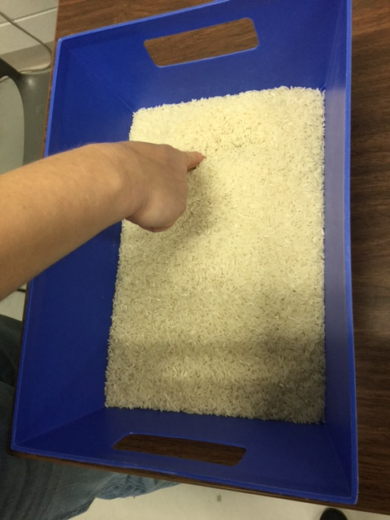
Activité préparatoire pour le bricolage araignée et fil
Marcher sur une spirale au sol (ruban adhésif)
Tracer une spirale dans du riz

Slide 3
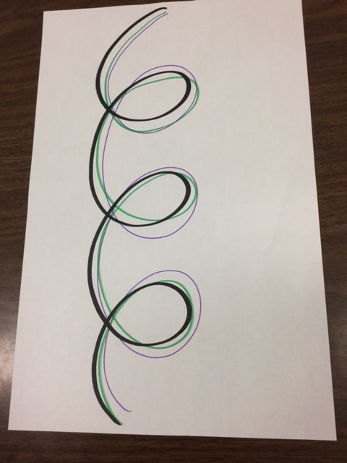
Suivre une spirale sablée avec son doigt
Suivre le tracé d’une spirale avec un crayon
Tracer une spirale au tableau

Slide 4
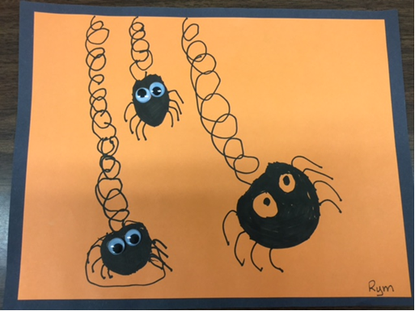
Création finale
Faire des spirales avec un crayon sur une feuille et ajouter une araignée

Slide 5
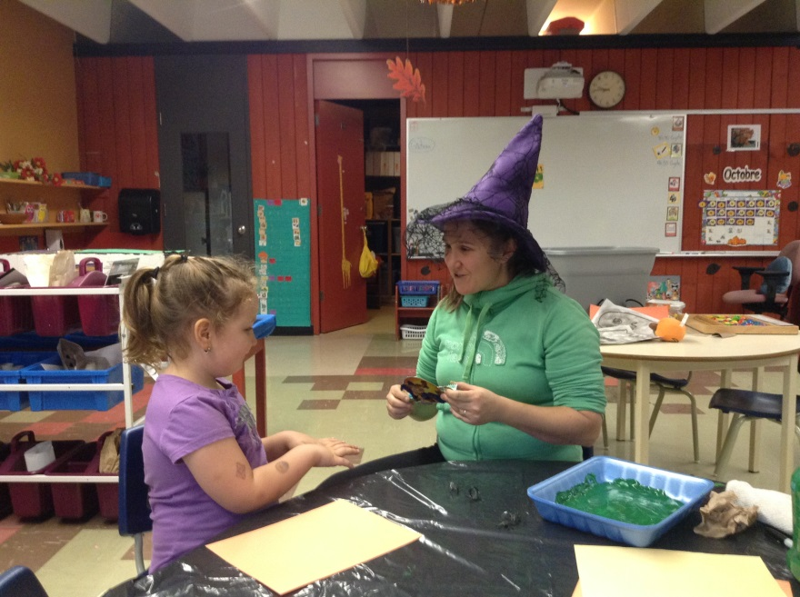
Les mains de la sorcière
Brosser les doigts de l’élève à l’aide du balai de la sorcière en disant la formule magique :
« Abracadabra, je réveillerai
tes doigts... ».
L’élève pianote sur la table en chantant la comptine de l’araignée Gypsie.

Slide 6
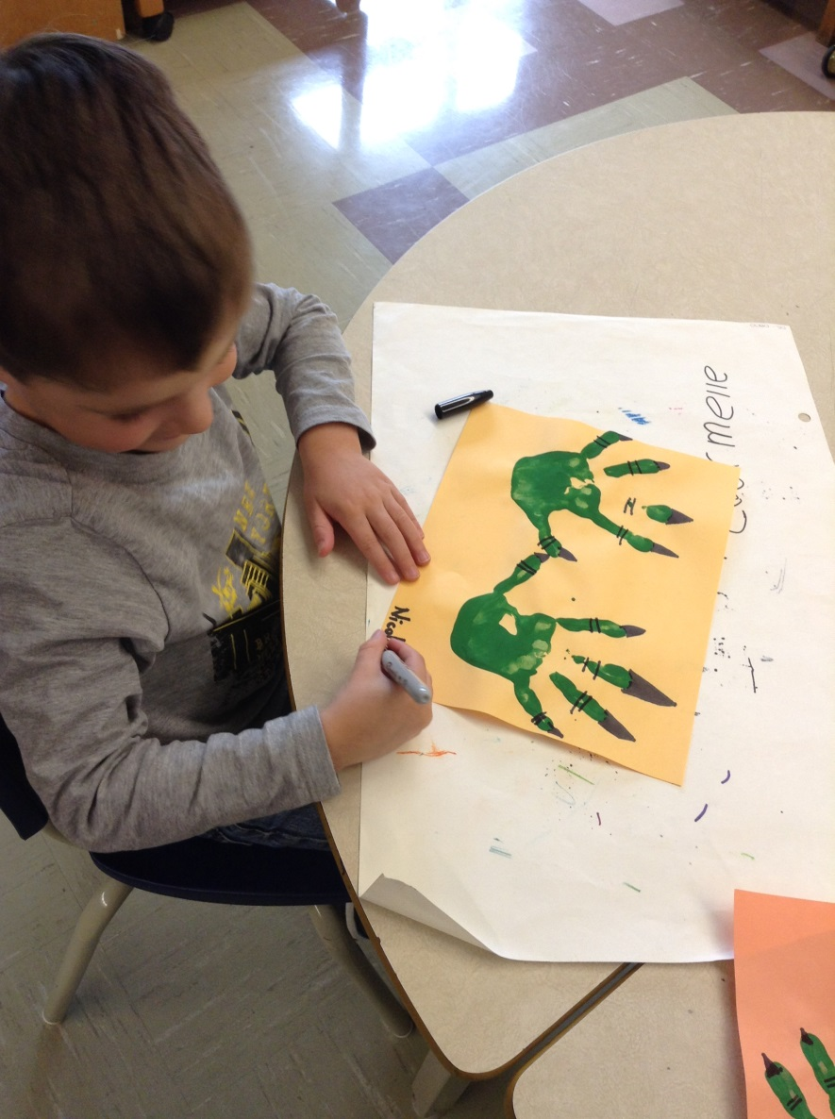
Création finale
L’élève met ses mains dans la peinture verte, frotte ses mains ensemble, puis les appliquent sur une feuille.
Lorsque la peinture est sèche, l’élève trace des ongles noirs de sorcière avec un crayon "Sharpie".

Slide 7
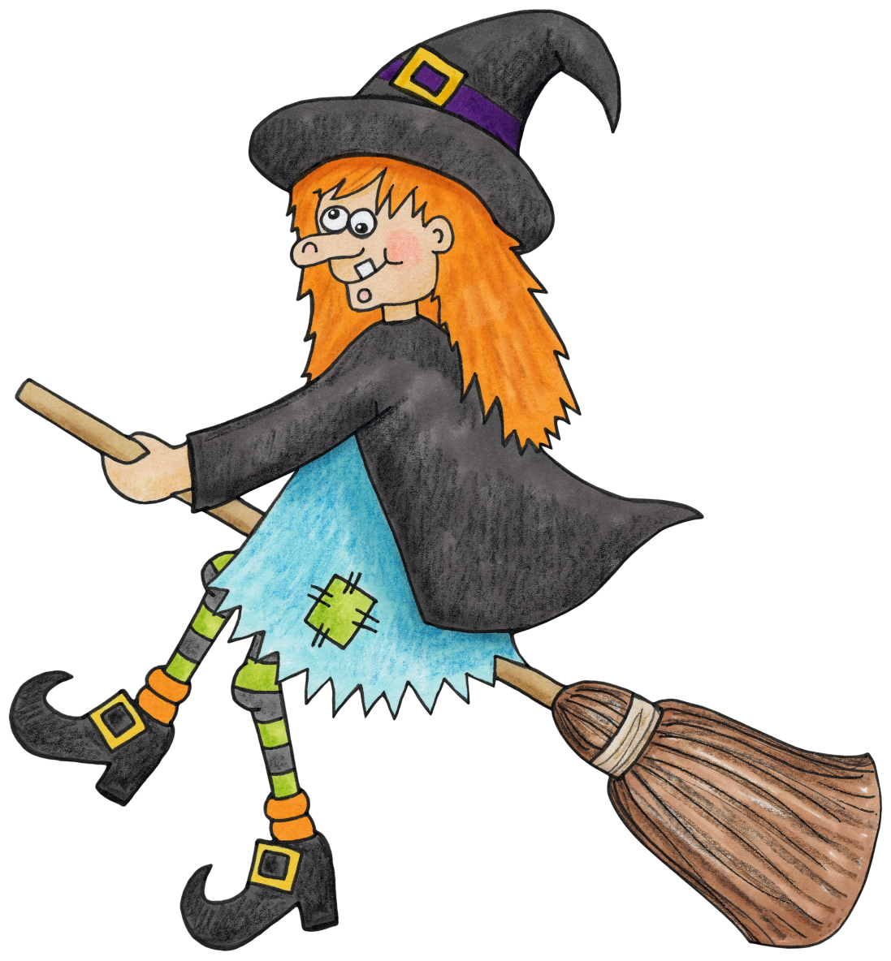
Vidéo Les mains de la sorcière

Slide 8
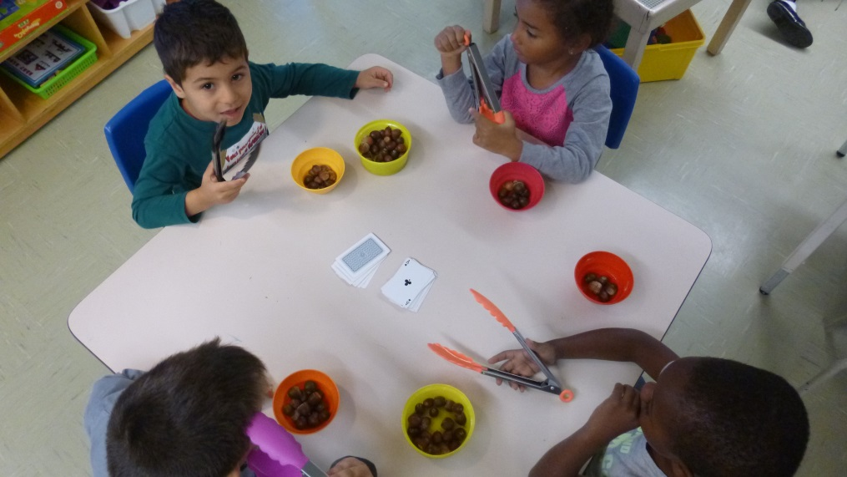
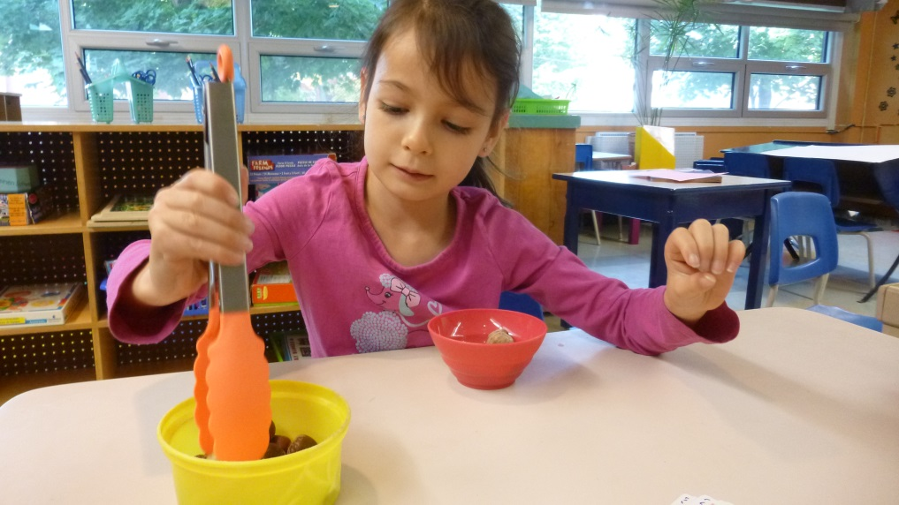
Jeu de cartes
Les enfants sont en groupe de quatre.
À tour de rôle, les enfants retournent une carte et déplacent le nombre de glands correspondants au nombre indiqué sur la carte.
Le gagnant est celui qui a accumulé le plus grand nombre de glands.

